Slide 1
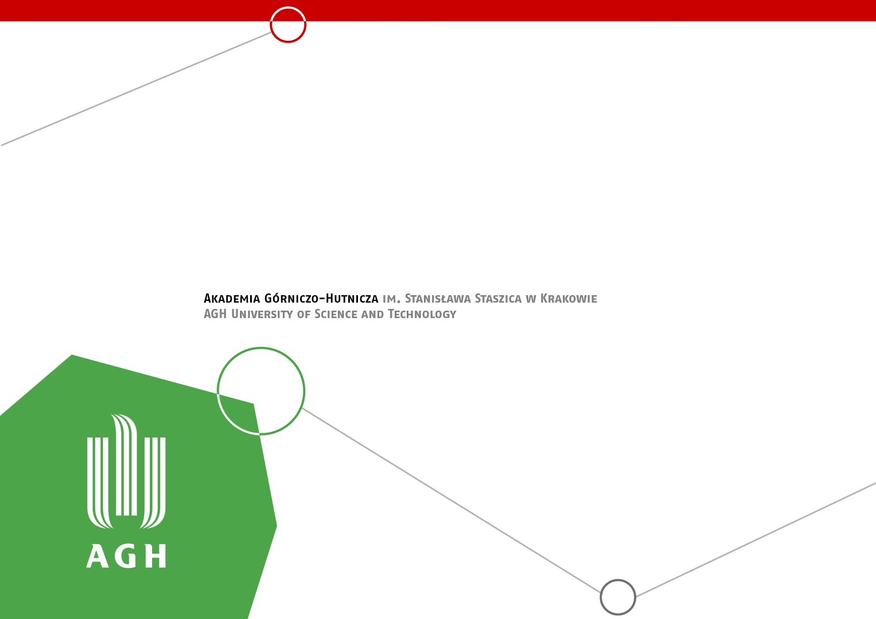
Wykorzystanie systemu operacyjnego Linux we wbudowanych systemach wizyjnych zrealizowanych na platformie Zynq.
Autor: Wojciech Gumuła
Promotor: dr inż. Tomasz Kryjak

Slide 2
Zakres pracy
Analiza możliwości platformy Zynq w konteście systemów wizyjnych z uwzględnieniem PetaLinux.
Integracja rozwiązań realizowanych przy użyciu logiki reprogramowalnej z klasycznym oprogramowaniem komputerowym.
Opracowanie zagadnień związanych z konfiguracją układu.

Slide 3
CPU vs FPGA w systemach wizyjnych
FPGA
Wysoka wydajność w systemach potokowych.
Trudności implementacyjne części algorytmów.
CPU
Powszechna dostępność rozwiązań algorytmicznych - OpenCV.
„Prostota” realizacji zadań obliczeniowych.

Slide 4
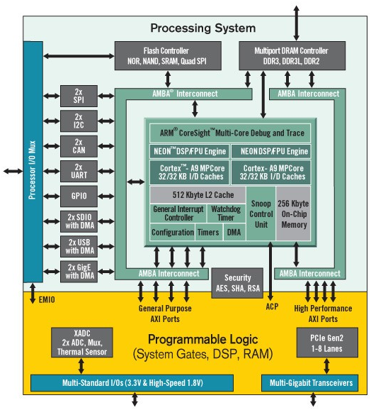
Platforma Zynq (1)
Źródło: digilentinc.com

Slide 5
Platforma Zynq (2)
Kombinacja logiki równoległej i sekwencyjnej w jednym układzie.
Możliwość uruchomienia systemu operacyjnego lub systemu czasu rzeczywistego.
W porównaniu do niezależnych układów: większa wszechstronność, energooszczędność, niezawodność...

Slide 6
Badane funkcjonalności
System operacyjny PetaLinux
Komunikacja sieciowa
Przerwania systemowe
Obliczenia równoległe
Biblioteka OpenCV
Interfejs www

Slide 7
Integracja w systemach wizyjnych (1)
Implementacja algorytmu równoległego na układzie programowalnym.
Analiza wyników i prezentacja z poziomu aplikacji systemowej w linuxie.

Slide 8
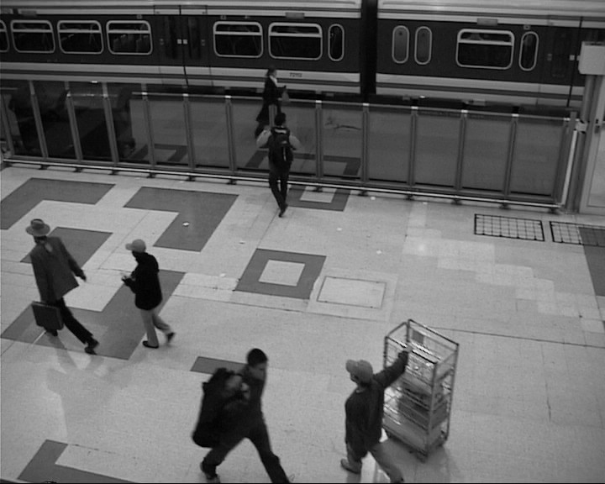
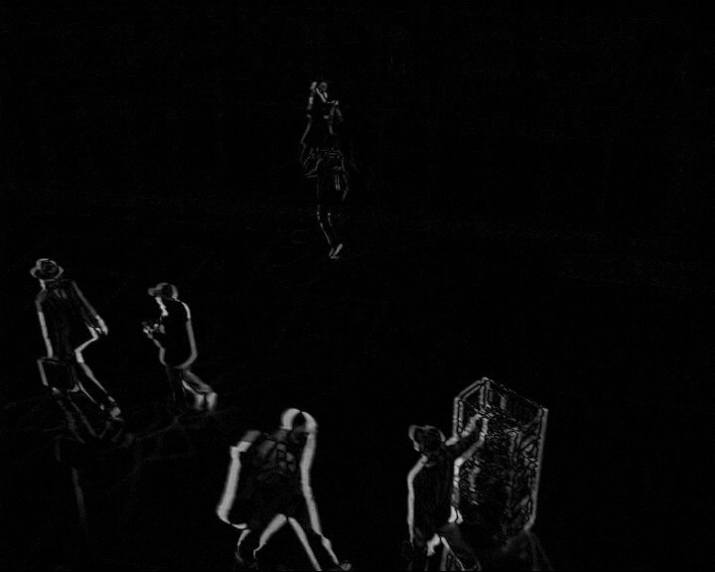
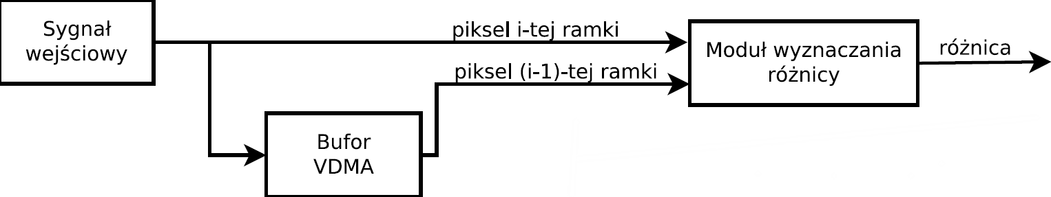
Integracja w systemach wizyjnych (2)
Moduł odejmowania ramek

Slide 9
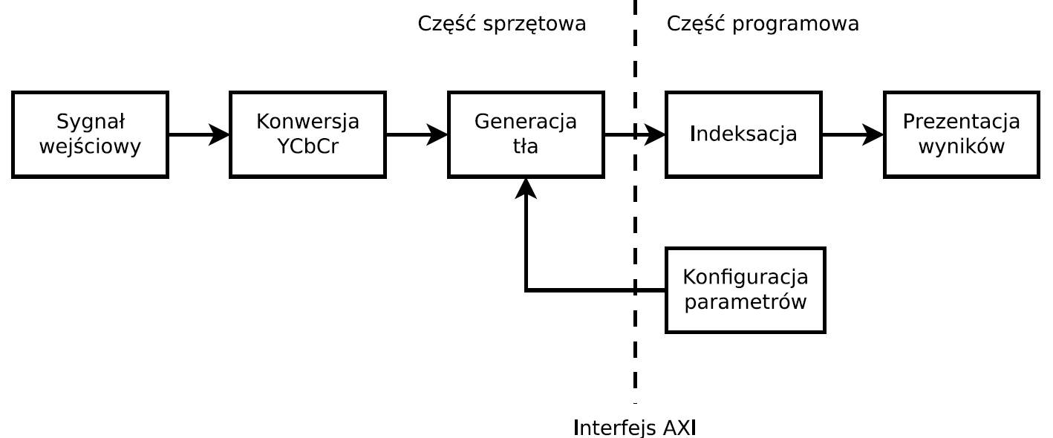
Integracja w systemach wizyjnych (3)
Moduł generacji tła
Podział algorytmu na część sprzętową i programową.
Prezentacja wyników i konfiguracja przez interfejs www.

Slide 10
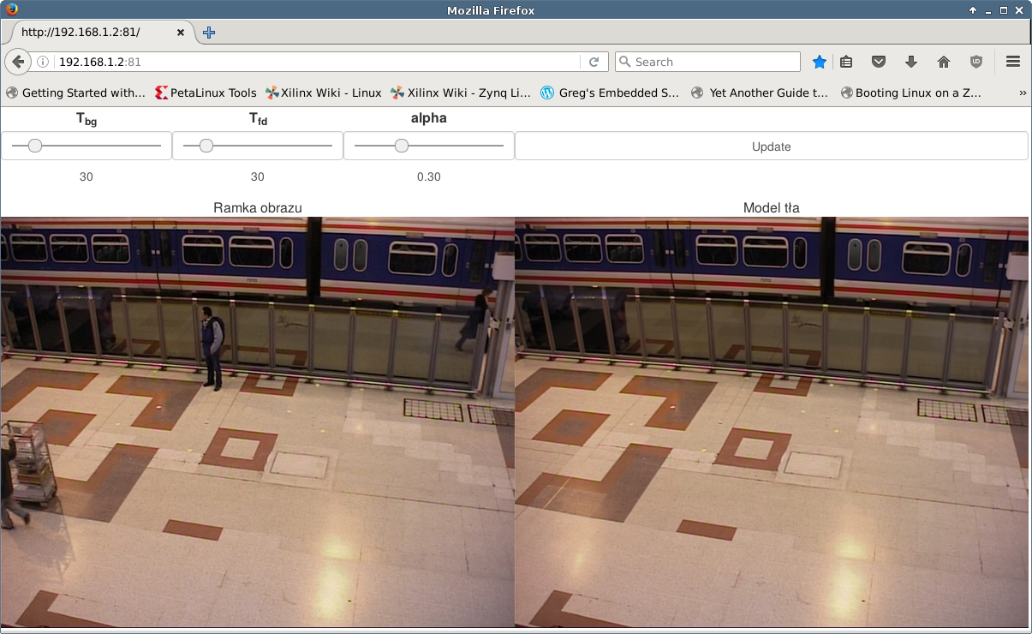
Integracja w systemach wizyjnych (4)
Wyniki na bazie modelu programowego.

Slide 11
Podsumowanie
Platforma Zynq pozwala na projektowanie rozwiązań wykorzystujących zalety dwóch architektur.
Zynq pozwala na realizację algorytmów o wydajności układów FPGA i interaktywności aplikacji systemowych.
Realizacja algorytmów wiąże się z szeregiem trudności.

